Slide 1

SEOUL BUS
DESIGN OF DATA STRUCTURE
20145523
KIM SANGHEON

Slide 2
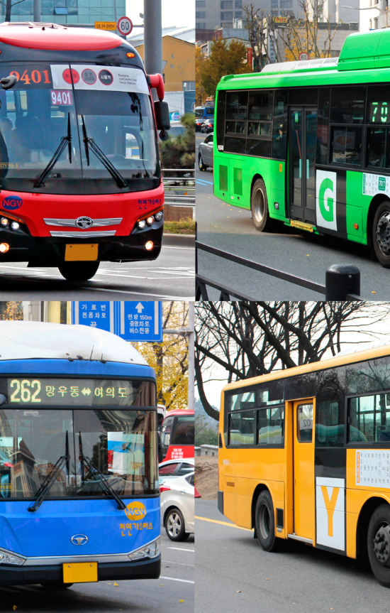
PROBLEM MAKING GRAPH
NODE 생성을 위해 CSV파일을 읽어와 그래프의 노드를 생성
EDGE 생성을 위해 API를 통해 노선도 정보를 받아와 NODE를 연결
WEIGHT 생성을 위해 직선거리, 노선 수, 시간대 별 교통량 등을 계산

Slide 3
PROBLEM MAKING INSIGHT
다수의 사용자로부터 거리상 만족 할 만한 최적의 약속장소 정해주기
다수의 출발지로부터 하나의 목적지로 가는 최적의 경로 계산 : 다익스트라 알고리즘
최적의 도착지를 계산해주는 알고리즘?

Slide 4
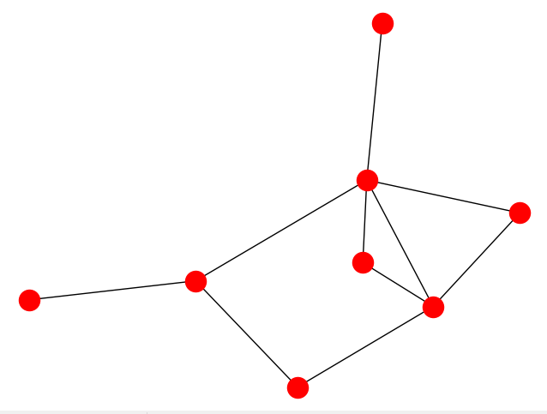
PROBLEM SOLVING
A
A, B, C 점을 포함하는SubGraph 추출
A, B사이의 최단경로 상에 있으며 A와 B까지의 거리가 균등한 A’점 잡기
동일한 원리로 B’, C’점 잡기
각 프라임 점으로부터 다른 한 점까지의 거리 계산
총 거리가 최소가 되는 점이 최적의 노드
A’
B
B’
C’
C

Slide 5
PROBLEM MAKING INSIGHT
의존도가 높은 특정 정류소들이 존재하지 않을까?
유독 노선이 적은 정류소들이 존재하지 않을까?
고유백터 중심성, 매개 중심성 자료 등을 활용

Slide 6
PYTHON LIBRARY
GRAPH
NETWORKX
PANDAS
시각화
MATPLOTLIB
APIs
REQUEST
XML

Slide 7
Q/A

